Slide 1
复旦大学2014年教职工
体检工作会议
复旦大学校医院
2014年4月15日

Slide 2
复旦大学2013年教职工体检结果分析
复旦大学校医院

Slide 3
一、教职工体检情况
健康的师资队伍是学校可持续发展的必要条件；
学校领导非常关心教职工的身心健康，于1999年将全校教职工两年一次的健康体检改为每年一次；
校医院组织一年一次的教职工健康体检，1990年始建立教职工健康（电子）档案；2007年始可上网查询。

Slide 4
Notes:
2003年因非典没体检，2008年因两校体检结果合并实检率下降，邯郸校区的实检率高于枫林

Slide 5
二、2013年教职工体检结果分析
表1 2013年教职工健康体检不同性别实检率%比较
性别 | 应检人数 | 实检人数 | 实检率%
男性 | 5075 | 3733 | 73.56
女性 | 4538 | 3832 | 84.44
总计 | 9613 | 7565 | 78.70
χ² |  |  | 169.33
P |  |  | <0.01
女性教工的实检率显著高于男性。

Slide 6
表2 2013年教工体检不同性别完全正常率%比较
性别 | 实检人数 | 项目齐全 |  | 完全正常
 |  | 人数 | 齐全率% | 人数 | 正常率%
男性 | 3733 | 2310 | 61.88 | 121 | 5.24
女性 | 3832 | 2421 | 63.18 | 50 | 2.07
总计 | 7565 | 4731 | 62.54 | 171 | 3.61
χ² |  |  | 1.36 |  | 34.16
P |  |  | >0.05 |  | <0.01
项目齐全率：男女无差别 ； 完全正常率：男>女

Slide 7
表3 2013年复旦大学教职工慢性病患病率%、构成比及顺位比较
病名 | 男性 |  |  |  |  | 女性 |  |  |  |  | χ² | P
 | 例数 | 患病数 | 患病率% | 构成比 | 顺位 | 例数 | 患病数 | 患病率% | 构成比 | 顺位
血脂异常 | 3109 | 1585 | 50.98 | 14.52 | 2 | 3226 | 1589 | 49.26 | 14.11 | 3 | 1.88 | >0.05
肝脂肪浸润 | 3474 | 1634 | 47.04 | 14.97 | 1 | 3598 | 1404 | 39.02 | 12.46 | 4 | 46.32 | <0.01
高血压 | 3202 | 1491 | 46.56 | 13.66 | 3 | 3216 | 975 | 30.32 | 8.66 | 5 | 179.02 | <0.01
腰围≥80/85 | 2729 | 1380 | 50.57 | 12.64 | 4 | 2954 | 787 | 26.64 | 6.99 | 6 | 344.21 | <0.01
甲状腺结节 | 3153 | 100 | 3.17 | 0.92 | 14 | 3519 | 1620 | 46.04 | 14.38 | 2 | 1596.91 | <0.01
心电图异常 | 3280 | 634 | 19.33 | 5.81 | 6 | 3366 | 668 | 19.85 | 5.93 | 7 | 0.28 | >0.05
肝囊肿 | 3474 | 632 | 18.19 | 5.79 | 7 | 3598 | 519 | 14.42 | 4.61 | 8 | 18.41 | <0.01
胆结石（结晶） | 3474 | 599 | 17.24 | 5.49 | 8 | 3598 | 474 | 13.17 | 4.21 | 9 | 22.73 | <0.01
高尿酸血症 | 3109 | 462 | 14.86 | 4.23 | 10 | 3226 | 310 | 9.61 | 2.75 | 10 | 40.79 | <0.01
肾囊肿 | 3474 | 471 | 13.56 | 4.31 | 9 | 3598 | 226 | 6.28 | 2.01 | 12 | 105.34 | <0.01
糖尿病 | 3109 | 368 | 11.84 | 3.37 | 11 | 3226 | 256 | 7.94 | 2.27 | 11 | 27.13 | <0.01
肾结石（结晶） | 3474 | 324 | 9.33 | 2.97 | 12 | 3598 | 206 | 5.73 | 1.83 | 13 | 33.06 | <0.01
ALT异常 | 3109 | 260 | 8.36 | 2.38 | 13 | 3226 | 199 | 6.17 | 1.77 | 14 | 11.34 | <0.01
CEA升高 | 3109 | 66 | 2.12 | 0.60 | 15 | 3226 | 20 | 0.62 | 0.18 | 15 | 26.70 | <0.01
前列腺/乳房小叶增生 | 2681 | 912 | 34.02 | 8.35 | 5 | 3512 | 2011 | 57.26 | 17.85 | 1
合计 |  | 10918 |  | 100.00 |  |  | 11264 |  | 100.00
Notes:
1、除甲状腺结节女性患病率显著高于男性，血脂和心电图异常无差异外，其余慢性病男性患病率均显著高于女性；男性教职工是重点人群；
2、前五位慢性病排序为：男性：肝脂肪浸润、血脂异常、高血压、腰围增粗、前列腺增生，而女性则是：乳房小叶增生、甲状腺结节、血脂异常、肝脂肪浸润、高血压，这与男女性的生理特征有关。
3、女性乳房小叶增生患病率居第一，乳房癌是女性第一杀手，女教职工要学会乳房自查。

Slide 8
三、防治重点
1、慢性非传染病疾病
复旦大学教职工前五位慢性病排序为：男性：肝脂肪浸润、血脂异常、高血压、腰围增粗、前列腺增生，而女性则是：乳房小叶增生、甲状腺结节、血脂异常、肝脂肪浸润、高血压，这与男女性的生理特征有关。
女性乳房小叶增生患病率居第一，乳房癌是女性第一杀手，女教职工要学会乳房自查。
2、恶性肿瘤

Slide 9
2013年教职工健康体检恶性肿瘤检出情况
恶性肿瘤 | 例数 | 备注
肺癌 | 1
肠癌 | 2 | *
白血病 | 1
胃癌 | 1
肾癌 | 1
肝癌 | 1

Slide 10
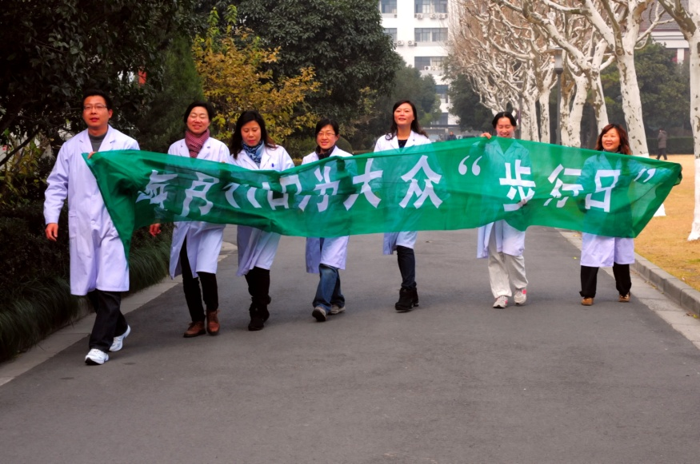
四、防治措施
1、合理膳食（管住自己的嘴）
低油低盐低糖饮食
2、加强运动（迈开自己的腿）
每月11日健康快乐走

Slide 11
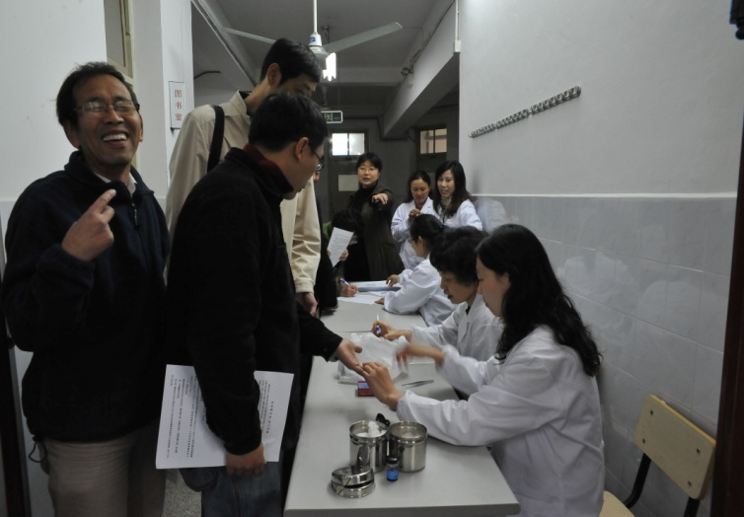
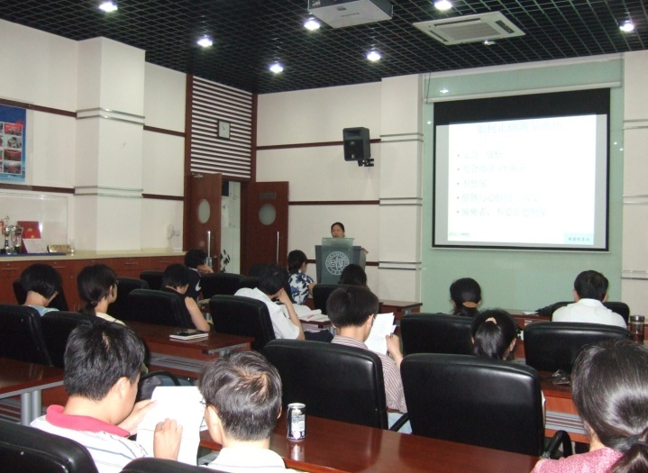
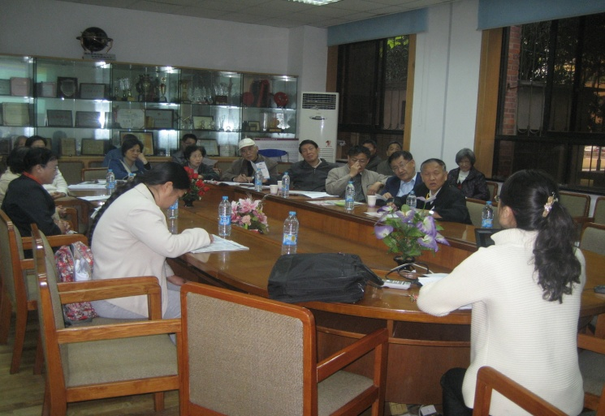
五、教职工健康教育—我们在行动
1、健康宣传日：4.15-21、10.8、11.14；
2、校医院网页：hospital.fudan.edu.cn；
3、健教普及化：健康教育手册；
4、健康院系行：2010年始送健康到院系。
5、健康讲坛：校医院、校工会、退管会

Slide 12
六、教职工就医保障
校医院门诊：
1、服务对象：全校在编职工（包括附中）、在编学生、全校临时工（自费）
2、服务科室：内、外、妇、皮肤、五官、口腔、针灸推拿
专家门诊：
时间：每月第四周周三下午1:00－3:00
科室：心血管科、内分泌科、妇科、B超
骨科门诊：每周周三下午

Slide 13
健康讲坛
为了更好地促进我校教职工的身心健康，校医院在2010-2012“健康院系行”活动的基础上，联合校工会和退管会根据教工需求，结合教工体检结果，聘请有关专家开展“健康讲坛”系列活动。

Slide 14
健康讲坛系列
项 目 | 理论讲授 | 现场咨询 | 资料 | 操作示范
高血压防治 | √ | √ | √ | 测量血压
教你如何测量血压 | √ | √ | √ | 测量血压
糖尿病防治 | √ | √ | √ | 测定餐后两小时血糖
肿瘤防治 | √ | √ | √ | /
现场心肺复苏 | √ | √ | / | 现场操作
创伤救护 | √ | √ | / | 现场操作
心理保健 | √ | √ | √ | /
颈腰椎增生的防治 | √ | √ | √ | 保健操
环境与健康 | √ | √ | √ | /
运动与健康 | √ | √ | √ | /
生活方式与健康 | √ | √ | √ | /
常用药物常识 | √ | √ | √ | /
常见病症的自我识别与处理 | √ | √ | √ | /
意外伤害的预防与处理 | √ | √ | √ | /
…… | …… | …… | …… | ……

Slide 15
2014年复旦大学十大实事项目
开展邯郸路以南校区的综合整治；
加强校内修读点建设，增加学生活动的公共空间；
加强校园体育活动设施建设；
关心教职工身体健康，提高教职工体检参检率，增加肿瘤相关检测的化验指标；
。。。。。
女同志增加CA125、CA153

Slide 16
体检工作注意事项
按照时间节点上报体检人员名单
4月23日领取《体检预约通知》
体检时间：枫林校区：5月4日-5月12日
邯郸校区：5月13日——6月5日
按照《体检预约通知》的时间体检
体检对象：复旦大学在编（在职和退休）职工；校聘及院聘的租赁制职工；
各院系办公室主任收到体检预约通知后及时发放到教职工本人手中。

Slide 17
体检攻略及注意事项
体检时间：下午比上午参检人数少，上午10:30以后体检人数少；
早抽血化验：两头紧，中间松；
B超检查：
参检人员带《一卡通》
按预约时间参检
及时就餐

Slide 18
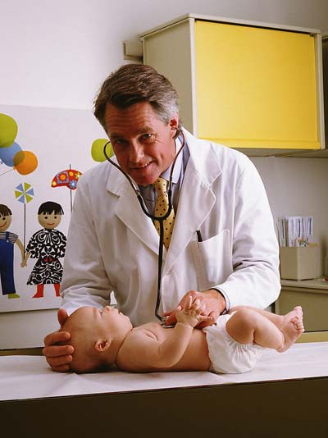
健康体检的误区
一是认为没有疾病不用查。
有的人往往身体不错，
能睡能吃，从来没有觉
得不舒服，于是不主动
检查，或者干脆就不去
体检。这样做对自己是
十分不负责任的。

Slide 19
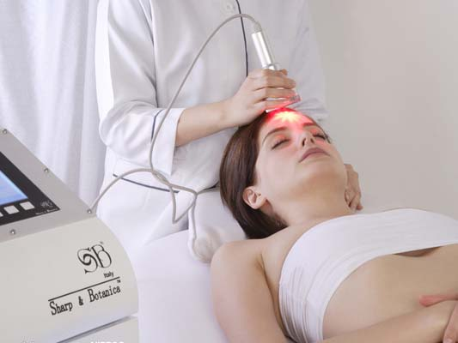
健康体检的误区
二是身体不好不敢查。
有的人身体比较虚弱，
一到体检，往往担心
会查出这样那样的疾病，
从而对工作、家庭造成
不良影响。因此体检时
躲躲闪闪，不愿检查。
这样只会导致原有疾病
加重。

Slide 20
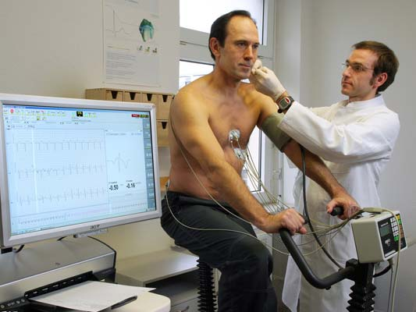
健康体检的误区
三是害怕麻烦不想查。
有些人工作忙，该体检了，自己还有许多事情做，想到身体也没什么大病，干脆走走形式，有的甚至形式也不走，干脆找个理由一推了之。这种做法，很有可能延误疾病的治疗。

Slide 21
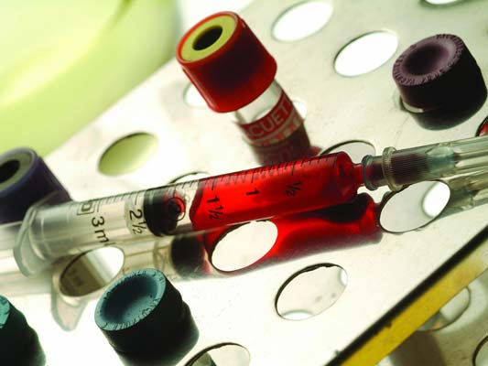
健康体检的误区
四是抓大放小不全查。
有人只做自己认为重要的检查，而对于眼、耳鼻喉、血压等检查，觉得无关紧要。这样会使身体健康信息遗漏，导致医生无法得到全面系统的信息。

Slide 22
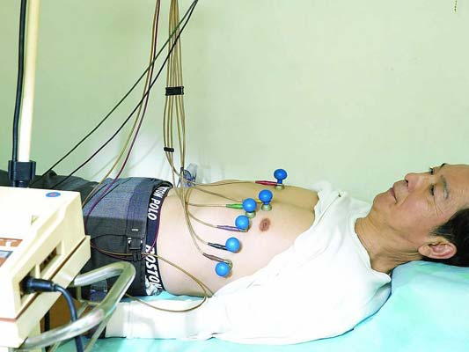
健康体检的误区
五是发现问题不复查。
体检时发现了问题，应该及时到医院进行复查。而有的人，体检发现了问题，有的拖得时间太久，有的甚至不去复查，对健康十分不利。
盲目相信指标

Slide 23

健康体检的误区
六是担心费用不细查。
一部分人为了省钱，该检查的不检查，同
样也会漏掉许多信息，影响医生正确判断。

Slide 24
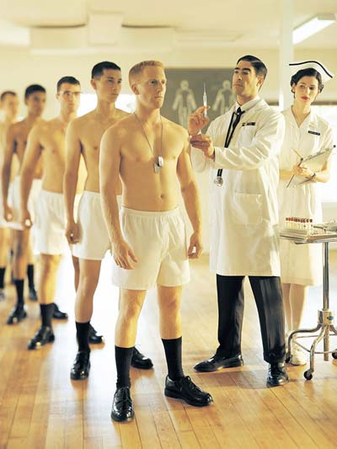
健康体检的误区
七是隐瞒情况不实查。
有的人平时就患有某
种疾病，体检时不加说明，甚至当医生问到时，还隐瞒不报，这样，医生就很难判断是体检中查出的健康隐患，还是既往疾病

Slide 25

健康体检的误区
八是不求甚解过度查。
有的人过分担心自己的健康，体检时不论是否需要全部都做，这样也是不可取的。追求高精尖，忽视基础检查。平时生活不规律，到了体检时，想花大价钱，恨不能把所有高精尖技术都用上，反而忽视基础检查。

Slide 26
友情提醒：
* 健康是“1”，其他都是“0”
1 0 0 0 0 0 0 0
健 架 位 票 车 房 儿 妻
康 子 子 子 子 子 子 子

Slide 27
敬 祝
諸位身體健康
谢谢

